Slide 1
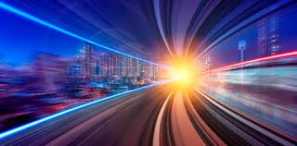
Ciencias Naturales 3°

Slide 2
Aprendo 7: Características de la luz: propagación, reflexión y refracción.

Slide 3
Actividad:
Observa el siguiente video: https://www.youtube.com/watch?v=f30bl96dhEE
1.- Explica y dibuja cómo es posible ver nuestro reflejo en el agua.
2.- ¿Por qué nos podemos ver en un espejo?
3.- ¿Cómo se ve cuando metemos un lápiz en un vaso con agua?

Slide 4
¿Qué aprendí?

